Slide 1
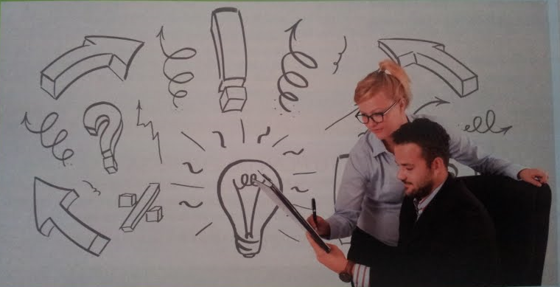
Unidad 2
COMPETENCIAS
PERSONALES Y SOCIALES

Slide 2

CONTENIDOS
Las competencias personales y sociales
2. El trabajo en equipo
3. La inteligencia emocional y solución de conflictos
4. La comunicación
5. Gestión del tiempo y de las tareas

Slide 3
RECUERDA
ACCEDE A VÍDEOS Y ENLACES
EN EL LIBRO DIGITAL DE IPE II
CON TUS CLAVES
AQUÍ

Slide 4

1. Las competencias personales y sociales
Competencia
Conjunto de conocimientos, destrezas, capacidades y actitudes con valor para el empleo
Permite valorar que una persona es capaz de desempeñar correctamente su trabajo
Contenidos
siguiente

Slide 5
1. Las competencias personales y sociales
Tipos de competencias
HARD SKILLS o habilidades duras
Habilidades técnicas y conocimientos específicos de un puesto
SOFT SKILLS o habilidades blandas
Son las competencias personales y sociales válidas para cualquier puesto
anterior
Contenidos
siguiente

Slide 6
1. Las competencias personales y sociales
Competencias PERSONALES
1ª) Responsabilidad
→ Autoexigencia para cumplir con las obligaciones
2ª) Autonomía
→ Ser capaz de tomar decisiones sin supervisión
3ª) Iniciativa e innovación
→ Proponer nuevas soluciones
4º) Resiliencia
→ Superarse ante las dificultades
5ª) Adaptación al cambio
→ Ajustarse a los cambios propuestos
6ª) Disposición a aprender
→ Aprender tareas del puesto y las nuevas
7ª) Resolución de problemas
→ Evaluar problemas y proponer soluciones correctas
8ª) Actitud positiva
→ Ser optimista ante una situación y su solución
anterior
Contenidos
siguiente

Slide 7
1. Las competencias personales y sociales
Competencias SOCIALES
1ª) Habilidades de comunicación
→ Expresar nuestro punto de vista y escuchar el de los demás
2ª) Empatía
→ Ponerte en el lugar del otro para comprenderlo
3ª) Asertividad
→ Expresar los propios sentimientos sin herir a los demás
4º) Trabajo en equipo
→ Coordinarse para alcanzar objetivos comunes
5ª) Resolución de conflictos
→ Gestionar conflictos con el diálogo
6ª) Colaboración
→ Trabajar conjuntamente y apoyo mutuo
7ª) Ayuda a otras personas
→ Ofrecer nuestro tiempo de trabajo en ayudar a otros
8ª) Respeto y tolerancia
→ No serlo supone ser una fuente de conflictos
anterior
Contenidos
siguiente

Slide 8
2. Equipos de trabajo
Equipo de
trabajo
Personas con habilidades complementarias, que se relacionan con unas normas, para conseguir objetivos que benefician al equipo en su conjunto
Grupo de trabajo: se diferencia en que se buscan objetivos para satisfacer un beneficio individual y no grupal
Equipo de trabajo liga 3 aspectos:
Unos objetivos comunes de todo el equipo
Una confianza mutua en el resto de compañeros
Una buena comunicación en el equipo
anterior
Contenidos
siguiente

Slide 9
2. Equipos de trabajo
Ventajas equipos
Inconvenientes equipos
Mejores soluciones
Mejora de las relaciones sociales
Trabajos que uno solo no puede
Aumento de la motivación y seguridad
Puede ser más lento
Escaqueo en grupo y no aportación de trabajo
Usar el equipo en beneficio propio
Personas con roles negativos y malas relaciones
Disfunciones de los equipos
Falta de confianza
Temor al conflicto
Falta de compromiso
Falta de atención al resultado
Evadir la responsabilidad
anterior
Contenidos
siguiente

Slide 10
2. Equipos de trabajo
Roles en los equipos de Belbin
Cerebro
Investigador de recursos
Coordinador
Impulsor
Monitor evaluador
Cohesionador
Implementador
Finalizador
Especialista
anterior
Contenidos
siguiente

Slide 11
3. Inteligencia emocional y solución de conflictos
Inteligencia emocional
Capacidad de reconocer, comprender y gestionar las propias emociones y las ajenas
anterior
Contenidos
siguiente

Slide 12
3. Inteligencia emocional y solución de conflictos
Alta inteligencia emocional
Autoconoci-miento emocional
Autocontrol emocional
Automo-tivación
Empatía
Habilidades sociales
Manejar relaciones interpersonales
Comprender las propias emociones: Alegría, tristeza, ira, miedo, asco, etc
Evitar reacciones desproporcionadas
Posponer las gratificaciones y mantener perseverancia en las metas
Comprender los sentimientos de los demás
anterior
Contenidos
siguiente

Slide 13
3. Inteligencia emocional y solución de conflictos
5 emociones básicas
(Inside out)
Alegría
Tristeza
Ira
Miedo
Asco
Vigilar que ésta no se dirija hacia personas o actividades por prejuicios
Equipo debe celebrar los logros y mantener un buen clima
Apoyar a compañeros en momentos difíciles
Controlarla para expresar desacuerdos sin agresividad
Crear un ambiente seguro y de confianza
anterior
Contenidos
siguiente

Slide 14
3. Inteligencia emocional y solución de conflictos
GESTIÓN EMOCIONAL DE LOS CONFLICTOS EN LOS EQUIPOS
ASERTIVIDAD
* Capacidad de saber expresar nuestros sentimientos sin herir a los demás y sin huir de la situación
* Significa expresarnos con sinceridad y respeto
ESCUCHA
ACTIVA
* La escucha activa no es oír, sino hacer un esfuerzo por comprender el mensaje y si no se comprende dar feedback
* Fomenta un ambiente de entendimiento y empatía
TÉCNICAS ASERTIVAS
* Disco rayado: Expresar nuestra postura de forma repititiva
* DESC: Describir un hecho, expresar un sentimiento, sugerir una solución, consecuencias positivas de la solución
anterior
Contenidos
siguiente

Slide 15
4. La comunicación
Comunicación oral
Estructura clara: organiza tu discurso y no improvises
Lenguaje claro y directo: mejor te comprenderán
Adapta el mensaje: no es lo mismo amigos que una entrevista
Domina el ritmo y las pausas: Ni demasiado rápido o lento, vigila muletillas como “ehhh”, “bueno…”
Genera interacción con la audiencia: involucra a los demás en tu discurso
Proyecta confianza y naturalidad: si no te lo crees tú los demás tampoco
anterior
Contenidos
siguiente

Slide 16
4. La comunicación
Comunicación no verbal
Tu cuerpo también comunica incluso más de lo que dices
Contacto visual: mira a la audiencia para generar confianza
Expresiones faciales: tu cara debe reflejar lo que dices
Postura y movimientos: postura erguida, sin cruzar los brazos o manos en los bolsillos, usa gestos para enfatizar ideas
Tono y voz: si es monótona aburre, pero demasiado rápido genera ansiedad, usar pausas
Practica en el espejo o grábate
anterior
Contenidos
siguiente

Slide 17
4. La comunicación
Comunicación escrita:
Claves
Presentación impactante: no esté llena de texto y sea aburrida
Usa pocas palabras, frases cortas, palabras clave
Diseño limpio y con colores
Texto organizado y con sentido, una idea por diapositiva
Cuenta una historia y no pongas solo datos
anterior
Contenidos
siguiente

Slide 18
5. Gestión del tiempo y las tareas
“No se trata de hacer más cosas en menos tiempo, sino de hacerlas mejor sin acabar estresado”
Evitar ir con prisas de última hora y terminar a tiempo con menos esfuerzo
Saber organizarse ayuda a
Tener claro qué hacer y cómo sin olvidos ni caos
Trabajar mejor en equipo, todos saben lo que toca hacer
Técnicas de gestión del tiempo
El plan del día: Haz una lista de prioridades, no más de 5 cosas importantes
Primero lo más difícil: Si es complicado o no te gusta hazlo lo primero
Bloques de tiempo: Divide el día en bloques de tareas
Colchón 10 minutos: Deja margen de tiempo para imprevistos
Elimina distracciones: Evita el móvil o leer el correo
anterior
Contenidos
siguiente

Slide 19
5. Gestión del tiempo y las tareas
Trabajar en intervalos con descanso si hay problemas de concentración
Herramientas para organizarse
Google Calendar
Trello
Microsoft To Do
Notion
Evernote
Focus To-Do
Programar reuniones, plazos y tareas con recordatorios
Listas para organizar tareas, ideal para trabajos en equipo
Organizar tareas y tomar notas sobre la planificación
Listas de tareas con prioridades, ideal para listas sencillas
Mezcla de notas, tareas y base de datos
anterior
Contenidos

